Slide 1





L’environnement de développement iOS
Brendan GUEGAN
Segment « Multi Devices »
Développeur iOS – Référent technique iOS.
brendan.guegan@orange.com
+33 2 99 87 92 83

Slide 2
sommaire
partie 1 introduction
partie 2 Xcode
partie 3 UIKit
partie 4 Interface Builder
partie 5 Core Data
partie 6 autres frameworks
partie 7 ressources
partie 8 licences, certificats et profils d’approvisionnement

Slide 3
introduction
historique
2007 sortie de l’iPhone sous iOS 1 avec une mise à jour majeure tous les ans depuis
2010 sortie de l’iPad sous iOS 3.2
2013 version actuelle : iOS 7

Slide 4
introduction
les principaux outils
Xcode : IDE pour développer sur iOS
Interface Builder : l’outil pour définir les interfaces graphiques (intégré à Xcode depuis la version 4.0)
iOS Simulator : pour simuler un iPhone ou un iPad sur sa machine (le simulateur n’a pas de ressources limitées, i.e. il utilise le processeur de la machine sans limitation)
Instruments : pour détecter les fuites mémoires et observer les performances d’une application
Application Loader : pour uploader des application vers l’AppStore
Printer Simulateur : pour simuler une imprimante AirPrint

Slide 5
sommaire
partie 1 introduction
partie 2 Xcode
partie 3 UIKit
partie 4 Interface Builder
partie 5 Core Data
partie 6 autres frameworks
partie 7 ressources
partie 8 licences, certificats et profils d’approvisionnement

Slide 6
Xcode
fichiers principaux - main.m
point d’entrée de l’application
contient le pool d’autorelease principal de l’application
à ne modifier que très rarement

Slide 7
Xcode
fichiers principaux - Prefix.pch
header principal de l’application
importé automatiquement dans tous les fichiers sources de l’application
contient les imports à utiliser dans toute l’application

Slide 8
Xcode
fichiers principaux – Info.plist
contient des réglages de l’application :
nom
version
identifiant (bundle identifier)
orientations supportées
…

Slide 9
Xcode
fichiers principaux - AppDelegate
classe qui reçoit les principaux évènements du cycle de vie de l’application et les notifications
application:didFinishLaunchingWithOptions: : lancement de l’application
applicationWillResignActive: : l’application devient inactive, par exemple lors de la réception d’un appel
applicationDidBecomeActive: : l’application redevient active
applicationDidEnterBackground: : l’application passe en arrière-plan
applicationWillEnterForeground: : retour au premier plan
applicationWillTerminate: : fin d’exécution (plus appelée par les applications supportant l’arrière plan)

Slide 10
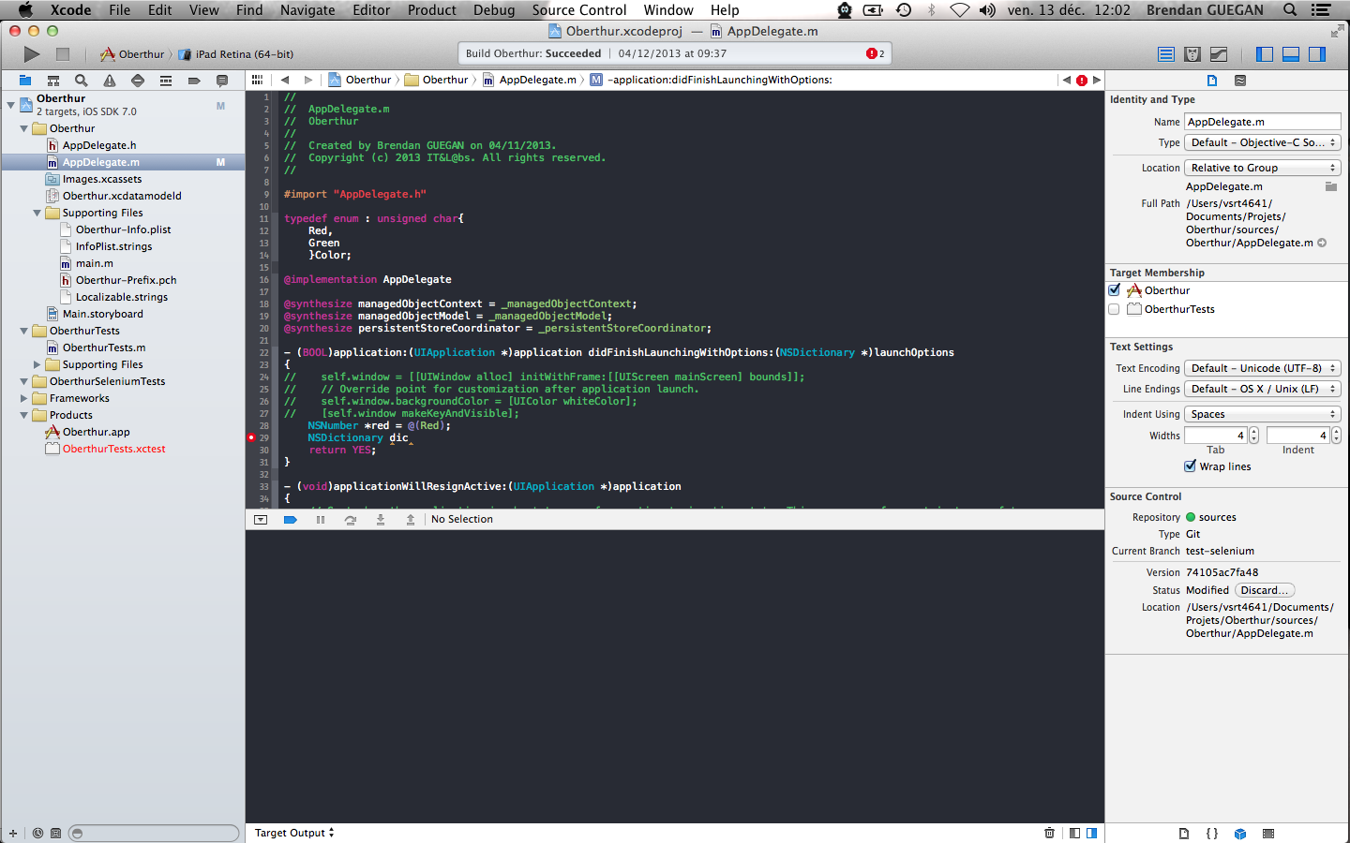
Xcode
interface
Editeur de code
Infos fichier ou aide
Arborescence de fichiers
Console

Slide 11
sommaire
partie 1 introduction
partie 2 Xcode
partie 3 UIKit
partie 4 Interface Builder
partie 5 Core Data
partie 6 autres frameworks
partie 7 ressources
partie 8 licences, certificats et profils d’approvisionnement

Slide 12
UIKit
pattern MVC
séparation de la vue et du métier
c’est un contrôleur qui gère l’interaction entre la vue et le modèle
Vue
Modèle
Contrôleur

Slide 13
UIKit
les vues - présentation
classe de base d’une vue sur iOS : UIView
hérite de UIResponder pour la gestion de l’interaction utilisateur (touches, secousses, …)
une vue :
est un rectangle, qui correspond à sa frame
reçoit des évènements
gère des sous-vues dans un sous-rectangle nommé bounds
peut être animée (position, taille, transparence, transformation 2D/3D, …)
x
frame
y
bounds

Slide 14
UIKit
les vues - principales classes
composants classiques : UIButton, UILabel, UITextField, UITextView, UIImageView, UISlider, UIPickerView
conteneurs : UICollectionView, UITableView, UIScrollView, UIWindow, UIWebView
autres :
UIGestureRecognizer : reconnaissance de « gestures »
UIFont : police utilisée dans un label ou champ de texte
UIDevice, UIScreen : pour accéder à des données du périphérique

Slide 15
UIKit
les vues - collection view
gère une liste de cellules regroupées en section qui défilent verticalement ou horizontalement avec pour principes :
on ne crée pas autant de cellules qu’il y a d’éléments à afficher, mais seulement les cellules qui sont visibles
les cellules qui deviennent non visibles sont réutilisées pour afficher d’autres éléments → diminution de la mémoire utilisée
la liste peut être de taille infinie et conserver un affichage fluide (les cellules ne doivent cependant pas être trop complexes)
le contenu des cellules et l’interaction sont gérés via les mécanismes de délégation et data source

Slide 16
UIKit
les vues - collection view - délégation
principe utilisé dans beaucoup de classes du framework iOS
protocole décrivant des méthodes que la vue va utiliser pour son affichage ou pour indiquer un évènement, par exemple dans le cas de la collection view :
l’utilisateur a sélectionné/déselectionné une cellule
une cellule a été surlignée (highlight)
…
en général, le délégué d’une vue est déclaré via une propriété non retenue (assign ou weak) de la manière suivante :
@property (nonatomic, assign) id<UCollectionViewDelegate> delegate;

Slide 17
UIKit
les vues - collection view - data source
utilisation similaire au mécanisme de délégation
le data source a le contrôle sur les données affichées par la vue par exemple dans le cas de la collection view :
combien y’a-t-il de sections, de cellules dans telle section ?
quelle cellule afficher à tel endroit?
en général, le dataSource d’une vue est déclaré via une propriété non retenue (assign ou weak) de la manière suivante :
@property (nonatomic, assign) id<UICollectionViewDataSource> dataSource;

Slide 18
UIKit
les vues - collection view - layout
responsable des positionnement, taille et attributs visuels des cellules
classe de base : UICollectionViewLayout
à ne sous-classer que si UICollectionViewFlowLayout n’est pas suffisant car la mécanique est complexe
la classe UICollectionViewFlowLayout permet d’afficher sous forme d’une grille ou d’une liste avec un élément par ligne

Slide 19
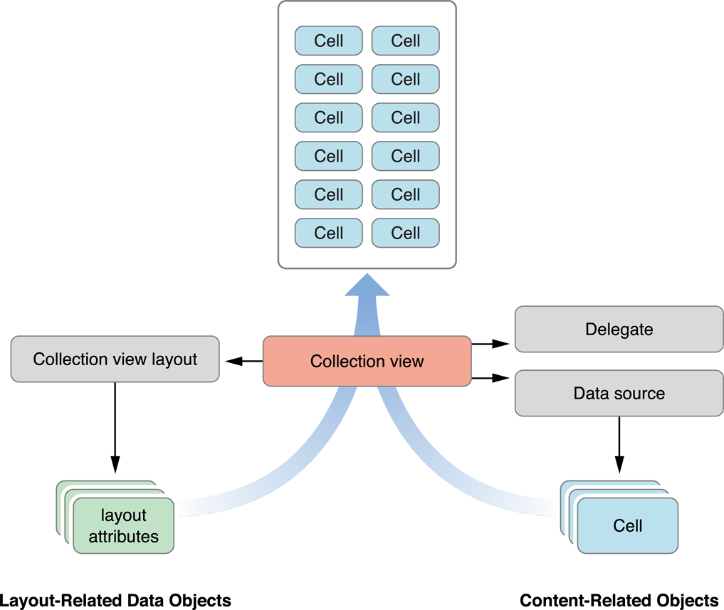
UIKit
les vues - collection view - schéma récapitulatif

Slide 20
UIKit
les vues - collection view - utilisation du dataSource
voici un exemple d’implémentation : la classe qui implémente UICollectionViewDataSource possède une variable membre nommée texts qui est un tableau de chaînes
Exemple
-(NSInteger) collectionView:(UITCollectionView*)collectionView numberOfItemsInSection:(NSInteger)section{
return = [texts count];
}

Slide 21
UIKit
les vues - collection view - utilisation du dataSource
Exemple
-(UICollectionViewCell*) collectionView:(UICollectionView*)collectionView cellForItemAtIndexPath:(NSIndexPath*)indexPath{
// identifiant du type de cellule
NSString *identifier = @"item 1";
// on demande une cellule réutilisable à la vue
UICollectionViewCell *cell = [collectionView dequeueReusableCellWithReuseIdentifier:identifier forIndexPath:indexPath];
cell.textLabel.text = [texts objectAtIndex:indexPath.row];
return cell;
}

Slide 22
UIKit
les vues - collection view - utilisation du dataSource
Exemple
-(UICollectionViewCell*) collectionView:(UICollectionView*)collectionView cellForItemAtIndexPath:(NSIndexPath*)indexPath{
// identifiant du type de cellule
NSString *identifier = @"item 1";
// on demande une cellule réutilisable à la vue
UICollectionViewCell *cell = [collectionView dequeueReusableCellWithReuseIdentifier:identifier forIndexPath:indexPath];
cell.textLabel.text = [texts objectAtIndex:indexPath.row];
return cell;
}

Slide 23
UIKit
les vues - collection view - utilisation du dataSource
Exemple
-(UICollectionViewCell*) collectionView:(UICollectionView*)collectionView cellForItemAtIndexPath:(NSIndexPath*)indexPath{
// identifiant du type de cellule
NSString *identifier = @"item 1";
// on demande une cellule réutilisable à la vue
UICollectionViewCell *cell = [collectionView dequeueReusableCellWithReuseIdentifier:identifier forIndexPath:indexPath];
cell.textLabel.text = [texts objectAtIndex:indexPath.row];
return cell;
}

Slide 24
UIKit
les vues - collection view - utilisation du dataSource
la méthode dequeueReusableCellWithReuseIdentifier: forIndexPath: permet de récupérer un type de cellule enregistré auprès de la collection view
3 méthodes pour enregistrer un type de cellule :
registerClass:forCellWithReuseIdentifier:
registerNib:forCellWithReuseIdentifier:
par interface builder
les 2 premières méthode sont en général appelées dans le méthode viewDidLoad de la classe UIViewController
l’identifiant de réutilisation identifie un type de cellule

Slide 25
UIKit
les vues - collection view - utilisation du dataSource
Exemple
-(void) viewDidLoad {
...
[myCollectionView registerClass:[MyCustomCell class] forReuseIdentifier:@"item 1"];
...
}

Slide 26
UIKit
les vues - collection view - utilisation du délégué
le délégué est facultatif et doit être conforme au protocole UICollectionViewDelegate
le délégué indique :
la sélection/désélection d’une cellule par l’utilisateur
gestion du menu (copier-coller)

Slide 27
UIKit
les contrôleurs - présentation
tout contrôleur est un UIViewController
gestion de l’interaction entre vues et données
gère des sous-contrôleurs
reçoit les évènements du cycle de vie de sa vue
viewDidLoad : la vue a été chargée
viewDidAppear/Disappear : la vue a été affichée/masquée
viewWillAppear/Disappear : la vue va être affichée/masquée
2 possibilités pour créer sa vue :
soit en code (via viewDidLoad ou loadView)
soit via Interface Builder

Slide 28
UIKit
les contrôleurs - présentation
gestion des sauvegarde et restauration de l’état
gestion des contraintes d’affichage
gestion d’alertes mémoire
méthode didReceiveMemoryWarning
relâchement des objets graphiques
relâchement des objets non-critiques, i.e. qui peuvent être recréés par le contrôleur

Slide 29
UIKit
les contrôleurs - présentation - gestion mémoire
Exemple
-(void) didReceiveMemoryWarning {
[super didReceiveMemoryWarning];
// Add code to clean up any of your own resources that are
// no longer necessary.
if ([self.view window] == nil)
{
// Add code to preserve data stored in the views that
// might be needed later.
...
// Add code to clean up other strong references to the
// view in the view hierarchy.
self.view = nil;
}
}

Slide 30
UIKit
les contrôleurs - présentation - cycles de vie

Slide 31
UIKit
les contrôleurs - présentation - cycles de vie
Accès à la vue

Slide 32
UIKit
les contrôleurs - présentation - cycles de vie
La vue existe-t-elle ?
Accès à la vue

Slide 33
UIKit
les contrôleurs - présentation - cycles de vie
La vue existe-t-elle ?
Non
Accès à la vue
loadView

Slide 34
UIKit
les contrôleurs - présentation - cycles de vie
La vue existe-t-elle ?
Non
Méthode custom ?
Accès à la vue
loadView

Slide 35
UIKit
les contrôleurs - présentation - cycles de vie
La vue existe-t-elle ?
Non
Méthode custom ?
Accès à la vue
loadView
Oui
Custom
loadView

Slide 36
UIKit
les contrôleurs - présentation - cycles de vie
La vue existe-t-elle ?
Non
Méthode custom ?
Accès à la vue
loadView
Oui
Custom
loadView
viewDidLoad

Slide 37
UIKit
les contrôleurs - présentation - cycles de vie
La vue existe-t-elle ?
Non
Méthode custom ?
Accès à la vue
loadView
Oui
Non
Chargement storyboard ou xib
Custom
loadView
viewDidLoad

Slide 38
UIKit
les contrôleurs - présentation - cycles de vie
La vue existe-t-elle ?
Non
Méthode custom ?
Accès à la vue
loadView
Oui
Non
Chargement storyboard ou xib
Custom
loadView
viewDidLoad

Slide 39
UIKit
les contrôleurs - présentation - cycles de vie
La vue existe-t-elle ?
Non
Méthode custom ?
Accès à la vue
loadView
Oui
Non
Chargement storyboard ou xib
Custom
loadView
Retourne la vue
viewDidLoad

Slide 40
UIKit
les contrôleurs - présentation - cycles de vie
La vue existe-t-elle ?
Non
Méthode custom ?
Accès à la vue
loadView
Oui
Non
Oui
Chargement storyboard ou xib
Custom
loadView
Retourne la vue
viewDidLoad

Slide 41
UIKit
les contrôleurs - présentation - cycles de vie
La vue existe-t-elle ?
Non
Méthode custom ?
Accès à la vue
loadView
Oui
Non
Oui
Chargement storyboard ou xib
Custom
loadView
Retourne la vue
viewDidLoad
Afficher la vue
viewWillAppear

Slide 42
UIKit
les contrôleurs - présentation - cycles de vie
La vue existe-t-elle ?
Non
Méthode custom ?
Accès à la vue
loadView
Oui
Non
Oui
Chargement storyboard ou xib
Custom
loadView
Retourne la vue
viewDidLoad
Afficher la vue
Afficher la vue
viewWillAppear

Slide 43
UIKit
les contrôleurs - présentation - cycles de vie
La vue existe-t-elle ?
Non
Méthode custom ?
Accès à la vue
loadView
Oui
Non
Oui
Chargement storyboard ou xib
Custom
loadView
Retourne la vue
viewDidLoad
Afficher la vue
Afficher la vue
viewWillAppear
viewDidAppear

Slide 44
UIKit
les contrôleurs - présentation - cycles de vie
La vue existe-t-elle ?
Non
Méthode custom ?
Accès à la vue
loadView
Oui
Non
Oui
Chargement storyboard ou xib
Custom
loadView
Retourne la vue
viewDidLoad
Afficher la vue
Afficher la vue
viewWillAppear
viewDidAppear
Vue visible

Slide 45
UIKit
les contrôleurs - présentation - cycles de vie
La vue existe-t-elle ?
Non
Méthode custom ?
Accès à la vue
loadView
Oui
Non
Oui
Chargement storyboard ou xib
Custom
loadView
Retourne la vue
viewDidLoad
Afficher la vue
Afficher la vue
viewWillAppear
viewDidAppear
Vue visible
viewWillDisappear

Slide 46
UIKit
les contrôleurs - présentation - cycles de vie
La vue existe-t-elle ?
Non
Méthode custom ?
Accès à la vue
loadView
Oui
Non
Oui
Chargement storyboard ou xib
Custom
loadView
Retourne la vue
viewDidLoad
Afficher la vue
Afficher la vue
viewWillAppear
viewDidAppear
Vue visible
viewDidDisappear
viewWillDisappear

Slide 47
UIKit
les contrôleurs - présentation - cycles de vie
La vue existe-t-elle ?
Non
Méthode custom ?
Accès à la vue
loadView
Oui
Non
Oui
Chargement storyboard ou xib
Custom
loadView
Retourne la vue
viewDidLoad
Afficher la vue
Afficher la vue
viewWillAppear
viewDidAppear
Vue non visible
Vue visible
viewDidDisappear
viewWillDisappear

Slide 48
UIKit
les contrôleurs - présentation - cycles de vie
La vue existe-t-elle ?
Non
Méthode custom ?
Accès à la vue
loadView
Oui
Non
Oui
Chargement storyboard ou xib
Custom
loadView
Retourne la vue
viewDidLoad
Afficher la vue
Afficher la vue
viewWillAppear
viewDidAppear
Vue non visible
Vue visible
viewDidDisappear
viewWillDisappear
contrôleur relâché

Slide 49
UIKit
les contrôleurs - présentation - cycles de vie
La vue existe-t-elle ?
Non
Méthode custom ?
Accès à la vue
loadView
Oui
Non
Oui
Chargement storyboard ou xib
Custom
loadView
Retourne la vue
viewDidLoad
Afficher la vue
Afficher la vue
viewWillAppear
viewDidAppear
Vue non visible
Vue visible
viewDidDisappear
viewWillDisappear
contrôleur relâché

Slide 50
UIKit
les contrôleurs - présentation - cycles de vie
La vue existe-t-elle ?
Non
Méthode custom ?
Accès à la vue
loadView
Oui
Non
Oui
Chargement storyboard ou xib
Custom
loadView
Retourne la vue
viewDidLoad
Afficher la vue
Afficher la vue
viewWillAppear
viewDidAppear
Vue non visible
Vue visible
viewDidDisappear
viewWillDisappear
contrôleur relâché

Slide 51
UIKit
les contrôleurs - présentation - cycles de vie
La vue existe-t-elle ?
Non
Méthode custom ?
Accès à la vue
loadView
Oui
Non
Oui
Chargement storyboard ou xib
Custom
loadView
Retourne la vue
viewDidLoad
Afficher la vue
Afficher la vue
viewWillAppear
viewDidAppear
Vue non visible
Vue visible
viewDidDisappear
viewWillDisappear
contrôleur relâché

Slide 52
UIKit
les contrôleurs - présentation - cycles de vie
La vue existe-t-elle ?
Non
Méthode custom ?
Accès à la vue
loadView
Oui
Non
Oui
Chargement storyboard ou xib
Custom
loadView
Retourne la vue
viewDidLoad
Afficher la vue
Afficher la vue
viewWillAppear
viewDidAppear
Vue non visible
Vue visible
dealloc
viewDidDisappear
viewWillDisappear
contrôleur relâché

Slide 53
UIKit
les contrôleurs - présentation - cycles de vie
La vue existe-t-elle ?
Non
Méthode custom ?
Accès à la vue
loadView
Oui
Non
Oui
Chargement storyboard ou xib
Custom
loadView
Retourne la vue
viewDidLoad
Afficher la vue
Afficher la vue
viewWillAppear
viewDidAppear
Vue non visible
Vue visible
dealloc
viewDidDisappear
viewWillDisappear
Vue non visible
contrôleur relâché

Slide 54
UIKit
les contrôleurs - présentation - cycles de vie
La vue existe-t-elle ?
Non
Méthode custom ?
Accès à la vue
loadView
Oui
Non
Oui
Chargement storyboard ou xib
Custom
loadView
Retourne la vue
viewDidLoad
Afficher la vue
Afficher la vue
Alerte
mémoire
viewWillAppear
viewDidAppear
Vue non visible
Vue visible
dealloc
viewDidDisappear
viewWillDisappear
Vue non visible
contrôleur relâché

Slide 55
UIKit
les contrôleurs - présentation - cycles de vie
La vue existe-t-elle ?
Non
Méthode custom ?
Accès à la vue
loadView
Oui
Non
Oui
Chargement storyboard ou xib
Custom
loadView
Retourne la vue
viewDidLoad
Afficher la vue
Afficher la vue
Alerte
mémoire
viewWillAppear
viewDidAppear
Vue non visible
didReceive MemoryWarning
Vue visible
dealloc
viewDidDisappear
viewWillDisappear
Vue non visible
contrôleur relâché

Slide 56
UIKit
les contrôleurs - présentation - cycles de vie
La vue existe-t-elle ?
Non
Méthode custom ?
Accès à la vue
loadView
Oui
Non
Oui
Chargement storyboard ou xib
Custom
loadView
Retourne la vue
viewDidLoad
Afficher la vue
Afficher la vue
Alerte
mémoire
viewWillAppear
viewDidAppear
Vue non visible
didReceive MemoryWarning
Vue visible
dealloc
viewDidDisappear
viewWillDisappear
Vue non visible
contrôleur relâché

Slide 57
UIKit
les contrôleurs - présentation - cycles de vie
La vue existe-t-elle ?
Non
Méthode custom ?
Accès à la vue
loadView
Oui
Non
Oui
Chargement storyboard ou xib
Custom
loadView
Retourne la vue
viewDidLoad
La vue a été désallouée, le contrôleut peut encore exister
Afficher la vue
Afficher la vue
Alerte
mémoire
viewWillAppear
viewDidAppear
Vue non visible
didReceive MemoryWarning
Vue visible
dealloc
viewDidDisappear
viewWillDisappear
Vue non visible
contrôleur relâché

Slide 58
UIKit
les contrôleurs - principales classes
UINavigationController : pour gérer une pile de contrôleurs
UITabBarController : gère une collection de contrôleurs sous forme d’onglets
UISplitViewController : gère 2 contrôleurs et divise l’écran en 2 (sur iPad seulement)
UIPopoverController : affiche un contrôleur temporaire par-dessus le contrôleur actuel (iPad seulement)
UICollectionViewController : contrôleur qui gère une UICollectionView
UISearchDisplayController : contrôleur qui gère un champ de recherche

Slide 59
UIKit
les contrôleurs - navigation
gère une pile de contrôleurs
pour ajouter un contrôleur, on « push », celui-ci est alors retenu
pour revenir, on « pop », le contrôleur est alors relâché
Exemple
UIViewController *ctrl1 = [UIViewController new];
UINavigationController *navCtrl = [[UINavigationController alloc] initWithRootViewController:ctrl1];

Slide 60


UIKit
les contrôleurs - navigation - push
Exemple
UIViewController *ctrl2 = [UIViewController new];
// ajout d’un nouveau contrôleur à la navigation
[navCtrl pushViewController:ctrl2 animated:YES];

Slide 61
UIKit
les contrôleurs - navigation - push
Exemple
UIViewController *ctrl2 = [UIViewController new];
// ajout d’un nouveau contrôleur à la navigation
[navCtrl pushViewController:ctrl2 animated:YES];

Slide 62

UIKit
les contrôleurs - navigation - push
Exemple
UIViewController *ctrl2 = [UIViewController new];
// ajout d’un nouveau contrôleur à la navigation
[navCtrl pushViewController:ctrl2 animated:YES];

Slide 63
UIKit
les contrôleurs - navigation - pop
par le bouton « back »
ou par la commande :
[navCtrl popViewControllerAnimated:YES];

Slide 64
UIKit
les contrôleurs - navigation - pop
par le bouton « back »
ou par la commande :
[navCtrl popViewControllerAnimated:YES];

Slide 65
UIKit
les contrôleurs - navigation - pop
par le bouton « back »
ou par la commande :
[navCtrl popViewControllerAnimated:YES];
Le contrôleur dépilé
est détruit

Slide 66
UIKit
les contrôleurs - tabbar - présentation
gère une collection de contrôleurs
équivalent à une liste d’onglets, chaque contrôleur étant accessible via un bouton dans la tab bar
chaque contrôleur dans la collection possède un item avec une image et/ou un texte
contrôleur principal d’une application, n’est pas censé être placé en sous-contrôleur (sauf dans un UISplitViewController)

Slide 67

UIKit
les contrôleurs - tabbar - création
Exemple
UIViewController *ctrl1 = [UIViewController new];
ctrl1.tabBarItem = [[UITabBarItem alloc] initWithTitle:@"item1" image:[UIImage imageNamed:@"image"] tag:1];
/* ... création d’autres contrôleurs ... */
UITabBarController *tabBarCtrl= [UITabBarController new];
tabBarCtrl.viewControllers = @[ctrl1, ctrl2, ..., ctrlN];

Slide 68
UIKit
les contrôleurs - tabbar - création
Exemple
UIViewController *ctrl1 = [UIViewController new];
ctrl1.tabBarItem = [[UITabBarItem alloc] initWithTitle:@"item1" image:[UIImage imageNamed:@"image"] tag:1];
/* ... création d’autres contrôleurs ... */
UITabBarController *tabBarCtrl= [UITabBarController new];
tabBarCtrl.viewControllers = @[ctrl1, ctrl2, ..., ctrlN];

Slide 69

UIKit
les contrôleurs - tabbar - création
Exemple
UIViewController *ctrl1 = [UIViewController new];
ctrl1.tabBarItem = [[UITabBarItem alloc] initWithTitle:@"item1" image:[UIImage imageNamed:@"image"] tag:1];
/* ... création d’autres contrôleurs ... */
UITabBarController *tabBarCtrl= [UITabBarController new];
tabBarCtrl.viewControllers = @[ctrl1, ctrl2, ..., ctrlN];

Slide 70
sommaire
partie 1 introduction
partie 2 Xcode
partie 3 UIKit
partie 4 Interface Builder
partie 5 Core Data
partie 6 autres frameworks
partie 7 ressources
partie 8 licences, certificats et profils d’approvisionnement

Slide 71
Interface Builder
présentation
permet l’édition de vues via WYSIWYG :
taille
position
ancrage
…

Slide 72
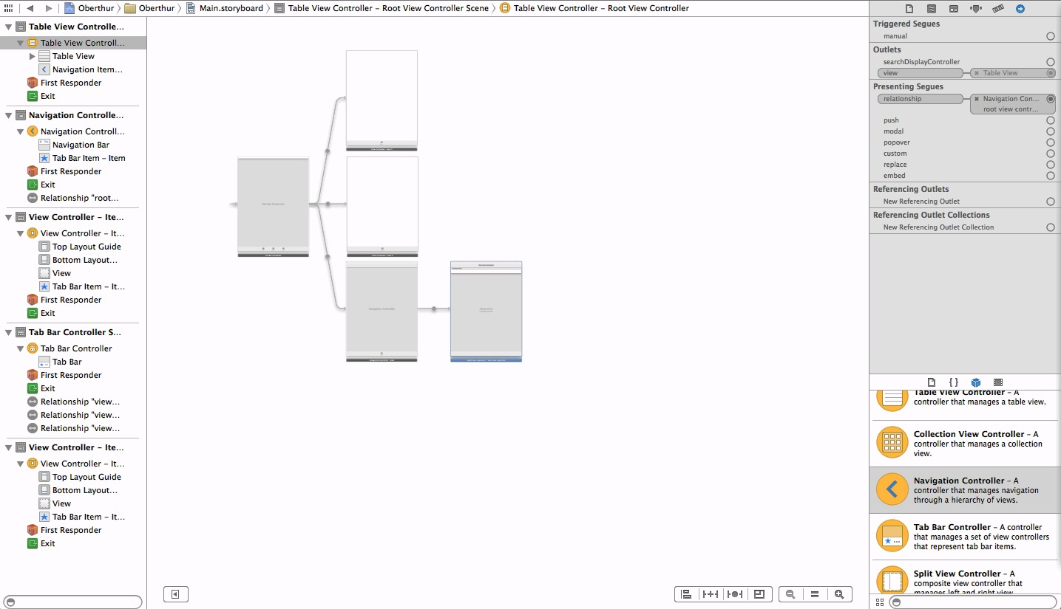
Interface Builder
présentation

Slide 73
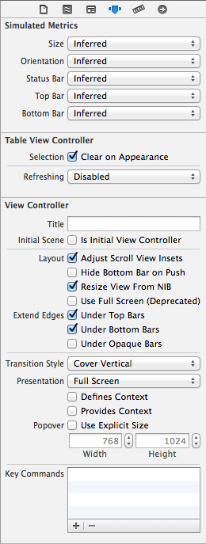
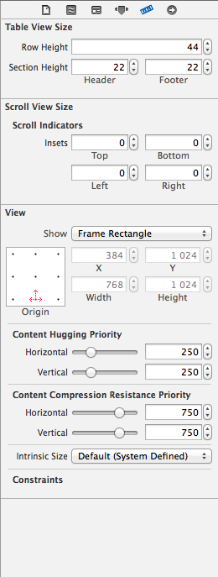
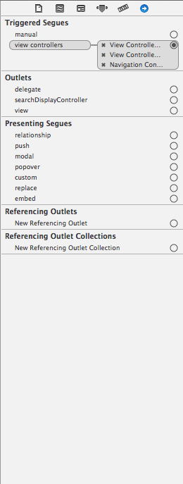
Interface Builder
présentation
réglages de l’élément
position, taille et contraintes
branchements
(outlets)

Slide 74
Interface Builder
storyboard
permet d’afficher tous les écrans de l’application ainsi que les transitions entre eux
une transition entre deux écrans est un segue qui peut être de type :
push : à utiliser dans un contrôleur de navigation pour pousser l’écran suivant
modal : à utiliser pour afficher un écran par-dessus l’écran courant
custom : pour implémenter soi-même la transition
popover : pour afficher un écran dans un popover
replace : utilisé en général dans un split pour remplacer la partie droite après sélection d’un élément dans la partie gauche
embed : pour intégrer un sous-contrôleur (utilisation de Container View)
Notes:
Une action peut être un tap sur un bouton, un changement de valeur d’un switch …

Slide 75
Interface Builder
storyboard - custom segue
un segue doit avoir un identifiant unique pour permettre sa reconnaissance
le déclenchement d’un segue se fait de la manière suivante :
création du contrôleur final
création du segue
appel de la méthode prepareForSegue:sender: dans le contrôleur source
appel de la méthode perform du segue
Notes:
Une action peut être un tap sur un bouton, un changement de valeur d’un switch …

Slide 76
Interface Builder
storyboard - custom segue
l’appel de la méthode prepareForSegue:sender: permet de configurer le contrôleur final, par exemple :
fournir l’objet lié à la cellule sélectionnée
indiquer au contrôleur final que le contrôleur est son délégué
la méthode perform permet de customiser l’apparition du contrôleur final en ajoutant des animations
Notes:
Une action peut être un tap sur un bouton, un changement de valeur d’un switch …

Slide 77
Interface Builder
storyboard - custom segue
Exemple
@implementation MyCustomSegue
-(void) perform
{
// fait apparaître le contrôleur final par fade-in
[self.sourceViewController addChildViewController:self.destinationViewController];
[[self.sourceViewController view] addSubview:[self.destinationViewController view]];
[self.destinationViewController view].alpha = 0;
[UIView animateWithDuration:1 animations:^{
[self.destinationViewController view].alpha = 1;
}];
}
@end

Slide 78
Interface Builder
storyboard - limitations
1 seul fichier pour tous les écrans → risque de conflit si on travaille à plusieurs
Apple préconise de faire plusieurs storyboards dans ce cas
Il est également possible d’utiliser des fichiers xib
un storyboard complexe peut ralentir Xcode (cela dépend de la machine)
Notes:
Une action peut être un tap sur un bouton, un changement de valeur d’un switch …

Slide 79
Interface Builder
utilisation des branchements
les outlets permettent de relier une propriété d’une classe à un élément
les actions permettent de relier une action sur un élément à une méthode d’une classe (la méthode doit retourner le type IBAction)
Exemple
@property (nonatomic, retain) IBOutlet UILabel *textLabel;
-(IBAction) onTapButton:(UIButton*)button;
Notes:
Une action peut être un tap sur un bouton, un changement de valeur d’un switch …

Slide 80
sommaire
partie 1 introduction
partie 2 Xcode
partie 3 UIKit
partie 4 Interface Builder
partie 5 Core Data
partie 6 autres frameworks
partie 7 ressources
partie 8 licences, certificats et profils d’approvisionnement

Slide 81
Core Data
c’est quoi ?
persistance de données et mapping relationnel objet
enregistre dans un fichier SQLite (XML et binaire disponibles sur OS X seulement)
simple à mettre en place
conçu pour les applications desktop (et mobile pour iOS), mais pas sur les serveurs

Slide 82
Core Data
éléments principaux
persistent store coordinator : abstraction entre l’API et le format de fichier dans lequel sont stockées les données (SQLite, XML, binaire ou mémoire)
managed object model : représente le modèle de données
managed object context : représente le contenu du modèle de données (les objets qui le peuplent)
un modèle est composé d’entités qui possèdent :
des attributs
des relations (pour faire un lien avec d’autres entités)
des propriétés récupérées (fetched properties), elles sont peu utilisées

Slide 83
Core Data
éléments principaux
une relation est bidirectionnelle et possède une multiplicité
1 : un objet d’une entité est lié à un seul objet maximum d’une autre
n : un objet d’une entité est lié à plusieurs objets d’une autre
relations et attributs peuvent être définis obligatoires ou non
à l’exécution :
une entité devient une classe (qui hérite de NSManagedObject)
un attribut devient une propriété
une relation devient :
une propriété si elle est de multiplicité 1
des méthodes si elle est de multiplicité n

Slide 84
Core Data
éléments principaux
une relation possède une règle de suppression avec les valeurs possibles :
Nullify : la suppression d’un objet entraîne la nullité de la relation inverse
Cascade : la suppression de l’objet entraîne également la suppression de ou des objets liés
Deny : la suppression de l’objet est interdite si la relation inverse n’est pas nulle
No Action : la suppression de l’objet n’entraîne aucune action

Slide 85
Core Data
éléments principaux - nullify
la règle de suppression de la relation personne de Adresse vers Personne est de type nullify
Personne
Adresse
nom
rue
prenom
1
codePostal
adresse
ville
1
personne

Slide 86
Core Data
éléments principaux - nullify
la règle de suppression de la relation personne de Adresse vers Personne est de type nullify
Suppression de l’adresse
Personne
Adresse
nom
rue
prenom
1
codePostal
adresse
ville
1
personne

Slide 87
Core Data
éléments principaux - nullify
la règle de suppression de la relation personne de Adresse vers Personne est de type nullify
Suppression de l’adresse
Personne
nom
prenom
adresse

Slide 88
Core Data
éléments principaux - nullify
la règle de suppression de la relation personne de Adresse vers Personne est de type nullify
Suppression de l’adresse
Personne
nom
prenom
adresse
nil

Slide 89
Core Data
éléments principaux - cascade
la règle de suppression de la relation adresse de Personne vers Adresse est de type cascade
Personne
Adresse
nom
rue
prenom
1
codePostal
adresses
ville
*
personne

Slide 90
Core Data
éléments principaux - cascade
la règle de suppression de la relation adresse de Personne vers Adresse est de type cascade
Suppression de la personne
Personne
Adresse
nom
rue
prenom
1
codePostal
adresses
ville
*
personne

Slide 91
Core Data
éléments principaux - cascade
la règle de suppression de la relation adresse de Personne vers Adresse est de type cascade
Suppression de la personne
Adresse
rue
codePostal
ville
personne

Slide 92
Core Data
éléments principaux - cascade
la règle de suppression de la relation adresse de Personne vers Adresse est de type cascade
Suppression de la personne

Slide 93
Core Data
éléments principaux - deny
la règle de suppression de la relation adresses de Personne vers Adresse est de type deny
Personne
Adresse
nom
rue
prenom
1
codePostal
adresses
ville
*
personne

Slide 94
Core Data
éléments principaux - deny
la règle de suppression de la relation adresses de Personne vers Adresse est de type deny
Suppression d’une personne qui possèdent 2 adresses
Personne
Adresse
nom
rue
prenom
1
codePostal
adresses
ville
*
personne

Slide 95
Core Data
éléments principaux - deny
la règle de suppression de la relation adresses de Personne vers Adresse est de type deny
Suppression d’une personne qui possèdent 2 adresses
Adresse
rue
codePostal
ville
personne

Slide 96
Core Data
éléments principaux - deny
la règle de suppression de la relation adresses de Personne vers Adresse est de type deny
Suppression d’une personne qui possèdent 2 adresses
Adresse
rue
codePostal
ville
personne
Erreur lors de la sauvegarde car les adresses
n’ont pas été retirées de la relation au préalable

Slide 97
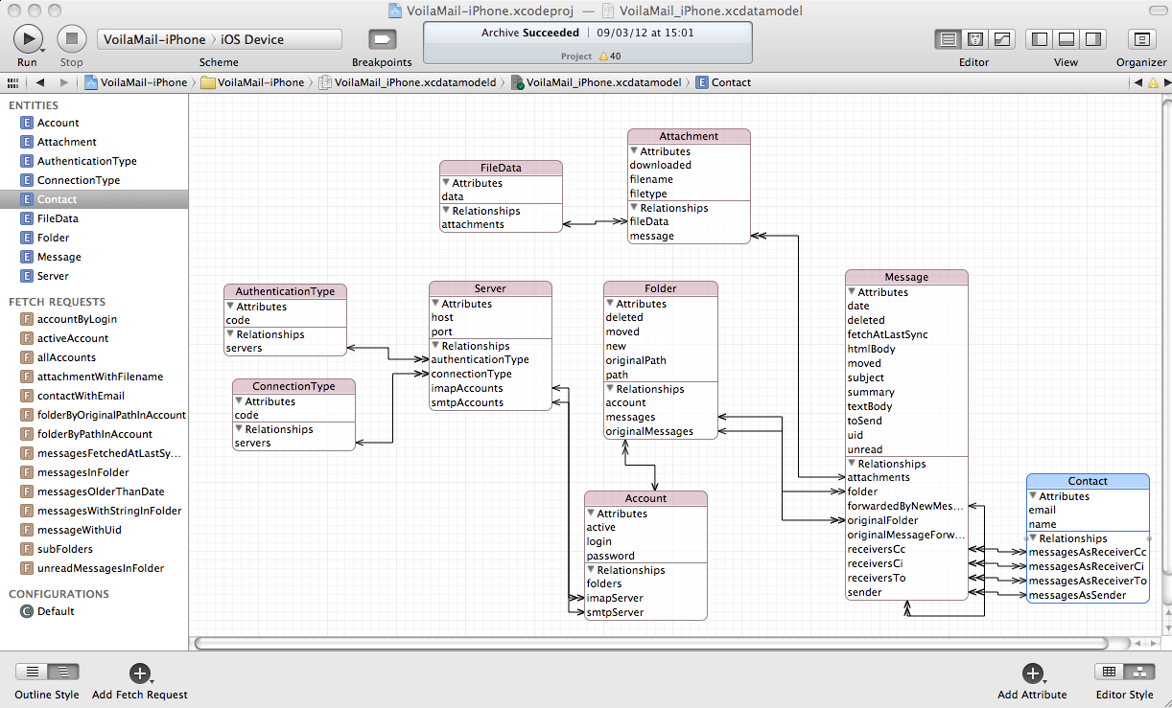
Core Data
modélisation
via l’outil disponible dans Xcode qui permet :
l’édition du modèle
la génération des classes issues des entités du modèle

Slide 98
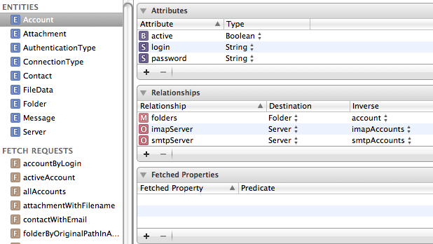
Core Data
modélisation

Slide 99
Core Data
requêtage
pour récupérer des objets dans le modèle, il faut utiliser une requête (NSFetchRequest). Pour cela, deux possibilités :
en code
via l’éditeur de Xcode on crée la requête, et on l’appelle en code

Slide 100
Core Data
requêtage - en code
une requête :
doit être faite sur une entité
peut filtrer des objets de cette entité (à l’aide d’un prédicat)
peut trier le résultat
la classe permettant de faire une requête est NSFetchRequest
une requête s’effectue obligatoirement dans un managed object context
on prend pour exemple, une liste de messages. Un message a un titre, un contenu et une date. On va faire une requête pour récupérer les titres dont le contenu commence par « Le » et les trier par date du plus récent au plus ancien

Slide 101
Core Data
requêtage - en code
Exemple
NSManagedObjectContext *context = ...;
NSError *error = nil;
NSFetchRequest *request = [[NSFetchRequest alloc] initWithEntity:@"Message"];
request.predicate = [NSPredicate predicateWithFormat:@"titre BEGINSWITH[cd] ' Le' "];
request.sortDescriptors = @[[NSSortDescriptor sortDescriptorWithKey:@"date" ascending:NO]];
// exécution de la requête
NSArray *result = [context executeFetchRequest:request error:&error];
...

Slide 102
Core Data
requêtage - en code
Exemple
NSManagedObjectContext *context = ...;
NSError *error = nil;
NSFetchRequest *request = [[NSFetchRequest alloc] initWithEntity:@"Message"];
request.predicate = [NSPredicate predicateWithFormat:@"titre BEGINSWITH[cd] ' Le' "];
request.sortDescriptors = @[[NSSortDescriptor sortDescriptorWithKey:@"date" ascending:NO]];
// exécution de la requête
NSArray *result = [context executeFetchRequest:request error:&error];
...

Slide 103
Core Data
requêtage - en code
Exemple
NSManagedObjectContext *context = ...;
NSError *error = nil;
NSFetchRequest *request = [[NSFetchRequest alloc] initWithEntity:@"Message"];
request.predicate = [NSPredicate predicateWithFormat:@"titre BEGINSWITH[cd] ' Le' "];
request.sortDescriptors = @[[NSSortDescriptor sortDescriptorWithKey:@"date" ascending:NO]];
// exécution de la requête
NSArray *result = [context executeFetchRequest:request error:&error];
...

Slide 104
Core Data
requêtage - en code
Exemple
NSManagedObjectContext *context = ...;
NSError *error = nil;
NSFetchRequest *request = [[NSFetchRequest alloc] initWithEntity:@"Message"];
request.predicate = [NSPredicate predicateWithFormat:@"titre BEGINSWITH[cd] ' Le' "];
request.sortDescriptors = @[[NSSortDescriptor sortDescriptorWithKey:@"date" ascending:NO]];
// exécution de la requête
NSArray *result = [context executeFetchRequest:request error:&error];
...
commence par

Slide 105
Core Data
requêtage - en code
Exemple
NSManagedObjectContext *context = ...;
NSError *error = nil;
NSFetchRequest *request = [[NSFetchRequest alloc] initWithEntity:@"Message"];
request.predicate = [NSPredicate predicateWithFormat:@"titre BEGINSWITH[cd] ' Le' "];
request.sortDescriptors = @[[NSSortDescriptor sortDescriptorWithKey:@"date" ascending:NO]];
// exécution de la requête
NSArray *result = [context executeFetchRequest:request error:&error];
...
commence par
peut importe la casse

Slide 106
Core Data
requêtage - en code
Exemple
NSManagedObjectContext *context = ...;
NSError *error = nil;
NSFetchRequest *request = [[NSFetchRequest alloc] initWithEntity:@"Message"];
request.predicate = [NSPredicate predicateWithFormat:@"titre BEGINSWITH[cd] ' Le' "];
request.sortDescriptors = @[[NSSortDescriptor sortDescriptorWithKey:@"date" ascending:NO]];
// exécution de la requête
NSArray *result = [context executeFetchRequest:request error:&error];
...
commence par
diacritique
peut importe la casse

Slide 107
Core Data
requêtage - en code
Exemple
NSManagedObjectContext *context = ...;
NSError *error = nil;
NSFetchRequest *request = [[NSFetchRequest alloc] initWithEntity:@"Message"];
request.predicate = [NSPredicate predicateWithFormat:@"titre BEGINSWITH[cd] ' Le' "];
request.sortDescriptors = @[[NSSortDescriptor sortDescriptorWithKey:@"date" ascending:NO]];
// exécution de la requête
NSArray *result = [context executeFetchRequest:request error:&error];
...

Slide 108
Core Data
requêtage - en code
Exemple
NSManagedObjectContext *context = ...;
NSError *error = nil;
NSFetchRequest *request = [[NSFetchRequest alloc] initWithEntity:@"Message"];
request.predicate = [NSPredicate predicateWithFormat:@"titre BEGINSWITH[cd] ' Le' "];
request.sortDescriptors = @[[NSSortDescriptor sortDescriptorWithKey:@"date" ascending:NO]];
// exécution de la requête
NSArray *result = [context executeFetchRequest:request error:&error];
...

Slide 109
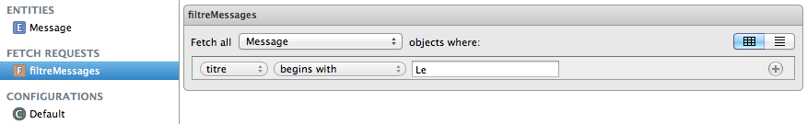
Core Data
requêtage - via l’éditeur
nom de la requête
opérateur
valeur
propriété de filtrage
le tri n’est pas possible directement , il faut le faire en code

Slide 110
Core Data
requêtage - via l’éditeur
Exemple
NSManagedObjectContext *context = ...;
NSManagedObjectModel *model = ...;
NSError *error = nil;
NSFetchRequest *request = [model fetchRequestTemplateForName:@"filtreMessages"];
request.sortDescriptors = @[[NSSortDescriptor sortDescriptorWithKey:@"date" ascending:NO]];
// exécution de la requête
NSArray *result = [context executeFetchRequest:request error:&error];
...

Slide 111
Core Data
sauvegarde
Exemple
NSManagedObjectContext *context = ...;
NSError *error = nil;
if(![context save:&error])
{
NSLog(@"erreur lors de la suppression", [error localizedDescription]);
}

Slide 112
Core Data
insertion
l’insertion d’un objet se fait en utilisant la classe NSEntityDescription
Il faut penser à sauvegarder l’objet ajouté
Exemple
NSManagedObjectContext *context = ...;
NSManagedObjectModel *model = ...;
NSError *error = nil;
Message *message = [NSEntityDescription insertNewObjectForEntityForName:@"Message" inManagedObjectContext:context]];
// exécution de la requête
message.titre = ...;
...

Slide 113

Core Data
suppression
la suppression d’un objet se fait au niveau du contexte
on ne peut pas supprimer un objet qui ne fait pas partie du contexte (par exemple en environnement multithreadé)
Exemple
NSManagedObjectContext *context = ...;
Message *message = ...;
// suppression
[context deleteObject:message ];

Slide 114
Core Data
points importants
un contexte ne doit être utilisé que dans un seul thread, chaque thread devant donc gérer son propre contexte
un NSManagedObject ne doit pas être transmis d’un thread à un autre, ni manipulé par un autre contexte que celui qui l’a créé ou récupéré via une requête
pour transmettre un NSManagedObject dans un autre thread ou contexte, on utilise son objectID qui est un identifiant unique géré par Core Data
il est possible de faire du « merge » entre deux contextes afin d’éviter les conflits

Slide 115
Core Data
merge - exemple
une application possède un contexte principal que l’on nomme mainCtx
l’application effectue une requête en asynchrone qui insère des objets dans un thread secondaire, donc avec un autre contexte nommé webCtx
à la fin de la requête, il faut merger webCtx avec mainCtx, et donc insérer les nouveaux objets dans mainCtx
pour cela, on utilise la notification NSManagedObjectContextDidSaveNotification envoyée automatiquement par webCtx lors de la sauvegarde

Slide 116
Core Data
merge - exemple
Exemple
// à faire avant le lancement de la requête et après
// la création de webCtx
[[NSNotificationCenter defaultCenter] addObserver:self selector:@selector(webCtxDidSave:) name:NSManagedObjectContextDidSaveNotification object:webCtx];

Slide 117
Core Data
merge - exemple
Exemple
// méthode recevant la notification
-(void) webCtxDidSave:(NSNotification*)notification
{
// appel de la méthode mergeChangesFromContextDidSaveNotification: dans le thread principal
[mainCtx performSelectorOnMainThread:@selector(mergeChangesFromContextDidSaveNotification:) withObject:notification waitUntilDone:YES];
}

Slide 118
sommaire
partie 1 introduction
partie 2 Xcode
partie 3 UIKit
partie 4 Interface Builder
partie 5 Core Data
partie 6 autres frameworks
partie 7 ressources
partie 8 licences, certificats et profils d’approvisionnement

Slide 119
autres frameworks
Foundation - contenu
objets et structures de base :
NSArray, NSDictionary, NSSet
NSNumber, NSString, NSData, NSDate, NSTimer
les structures et objets de base ne sont pas forcément modifiables par défaut, il faut utiliser des versions « mutables » : NSMutableArray, NSMutableDictionary, NSMutableString, NSMutableData, NSMutableSet
le préfixe « NS » provient de NeXTStep

Slide 120
autres frameworks
Foundation - contenu
NSFileManager : gestionnaire de fichiers et dossiers (création, suppression déplacement, copie)
NSBundle : permet d’accéder aux ressources de l’application
NSURL* : classes permettant d’effectuer des requêtes
NSXMLParser : pour parser du XML
NSThread, NSOperation* : pour du multi-threading

Slide 121
autres frameworks
Foundation - contenu
presque tous les objets de Foundation ont une correspondance avec le framework CoreFoundation qui définit des structures équivalentes en C
Exemple
NSString *str1 = @"blabla";
CFStringRef str2 = (CFStringRef)str1;
// str2 contient @"blabla" peut être manipulée par les fonctions de CFString
CFStringRef str3 = CFStringCreateWithCString(NULL, "ma chaine", kCFStringEncodingUTF8);
NSString *str4 = (NSString*)str3;
// str4 contient @"ma chaine" peut être manipulée par les méthodes de NSString

Slide 122
autres frameworks
CoreGraphics
permet le dessin de formes (rectangles, ellipses, arcs, lignes) dans des contextes graphiques
permet de dessiner les pages d’un document pdf
permet d’examiner le contenu des méta-données d’un document pdf (sommaire, orientation, …)
l’axe Y dans CoreGraphics est inversé par rapport aux vues
y
x

Slide 123
autres frameworks
autres
Map Kit : géolocalisation et résolution d’adresse à partir de coordonnées et inversement
Media Player : lecture audio et vidéo
Quick Look : prévisualisation de documents (office, pdf, image, rtf, …)
OpenGL ES : pour faire de la 3D
Quartz Core : pour gérer des animations et des filtres
Core Data : gestion de données
PassKit : gestion de passes (cartes de fidélité, billets d’avion, …)
…

Slide 124
sommaire
partie 1 introduction
partie 2 Xcode
partie 3 UIKit
partie 4 Interface Builder
partie 5 Core Data
partie 6 autres frameworks
partie 7 ressources
partie 8 licences, certificats et profils d’approvisionnement

Slide 125
ressources
fichiers de chaînes
fichiers dont l’extension est .strings
fichiers localisables
association d’une clé avec une valeur
format textuel ou "json"
Exemple format textuel
"OneKey" = "Un exemple de label";
"MainController.Button.Title" = "Titre du bouton";
Exemple format "json"
{
OneKey = "Un exemple de label";
"MainController.Button.Title" = "Titre du bouton";
}
Notes:
Une action peut être un tap sur un bouton, un changement de valeur d’un switch …

Slide 126
ressources
fichiers de chaînes - utilisation
utilisation de la fonction NSLocalizedStringFromTable
paramètres :
clé dans le fichier .strings
nom du fichier .strings dans extension
un commentaire qui sert uniquement pour la compréhension du traducteur
autre fonction NSLocalizedString qui va directement rechercher dans un fichier nommé Localizable.strings
Exemple
//utilisation d’un fichier nommé Localizable.strings
NSLocalizedString (@"OneKey", @"Commentaire pour le traducteur");
//utilisation d’un fichier nommé MainController.strings
NSLocalizedStringFromTable (@"Button.Title", @"MainController", @"Le premier bouton");
Notes:
Une action peut être un tap sur un bouton, un changement de valeur d’un switch …

Slide 127
ressources
plist
fichiers xml permettant de déclarer des objets basiques Cocoa :
dictionnaires
Tableaux
chaînes
nombres
booléens
dates
données brutes
parsing natif par les classes NSArray et NSDictionary
Notes:
Une action peut être un tap sur un bouton, un changement de valeur d’un switch …

Slide 128
ressources
plist
Exemple
<?xml version="1.0" encoding="UTF-8"?>
<!DOCTYPE plist PUBLIC "-//Apple//DTD PLIST 1.0//EN" "http://www.apple.com/DTDs/PropertyList-1.0.dtd">
<plist version="1.0">
<dict>
<key>Test</key>
<string>Test</string>
<key>Une Date</key>
<date>2013-12-19T16:52:01Z</date>
<key>Un nombre</key>
<real>23.56</real>
<key>Tableau</key>
<array>
<data></data>
<true/>
</array>
</dict>
</plist>
Notes:
Une action peut être un tap sur un bouton, un changement de valeur d’un switch …

Slide 129
ressources
réglages
dossier (bundle) contenant un fichier plist et un fichier de chaînes
le fichier plist contient une liste de réglages disponibles pour l’application
types de réglage :
groupe
libellé
champ de texte
switch (booléen)
réglette (slider)
sélection parmi une liste de valeurs
modifiables via l’application Réglages de l’appareil
Notes:
Une action peut être un tap sur un bouton, un changement de valeur d’un switch …

Slide 130
ressources
réglages - exemple de fichier plist
Exemple
<?xml version="1.0" encoding="UTF-8"?>
<!DOCTYPE plist PUBLIC "-//Apple//DTD PLIST 1.0//EN" "http://www.apple.com/DTDs/PropertyList-1.0.dtd">
<plist version="1.0">
<dict>
<key>PreferenceSpecifiers</key>
<array>
<dict>
<key>Title</key>
<string>Group</string>
<key>Type</key>
<string>PSGroupSpecifier</string>
</dict>
<dict>
<key>DefaultValue</key>
<true/>
<key>Key</key>
<string>enabled_preference</string>
<key>Title</key>
<string>Enabled</string>
<key>Type</key>
<string>PSToggleSwitchSpecifier</string>
</dict>
</array>
<key>StringsTable</key>
<string>Root</string>
</dict>
</plist>
Notes:
Une action peut être un tap sur un bouton, un changement de valeur d’un switch …

Slide 131
ressources
réglages - fichier de chaînes
permet d’associer des titres localisés aux différents réglages déclarés
il faut donc utiliser des identifiants de ces chaînes dans le fichier plist des réglages
Exemple format textuel
"Group" = "Groupe";
"Enabled" = "Activé";
Notes:
Une action peut être un tap sur un bouton, un changement de valeur d’un switch …

Slide 132
ressources
réglages - accès depuis le code
l’accès et la modification sont possibles depuis l’application
utilisation de la classe NSUserDefaults
possibilité pour l’application d’être informée si l’utilisateur modifie les réglages
la valeur par défaut n’est pas récupérée automatiquement à la première lecture
Notes:
Une action peut être un tap sur un bouton, un changement de valeur d’un switch …

Slide 133
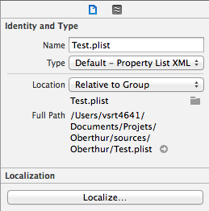
ressources
localisation
chaque ressource peut être localisée
les réglages sont localisés automatiquement
les ressources localisées sont placées dans des dossiers dont l’extension .lproj et dont le nom est le code de la langue, par exemple :
en.lproj
fr.lproj
pour localiser une ressource, il suffit d’utiliser le bouton
Notes:
Une action peut être un tap sur un bouton, un changement de valeur d’un switch …

Slide 134
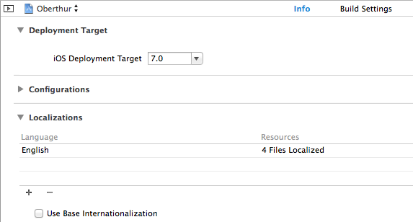
ressources
localisation
pour ajouter une nouvelle langue, il faut aller dans les réglages du projet et ajouter une localisation
Notes:
Une action peut être un tap sur un bouton, un changement de valeur d’un switch …

Slide 135
ressources
localisation
pour ajouter une nouvelle langue, il faut aller dans les réglages du projet et ajouter une localisation
Notes:
Une action peut être un tap sur un bouton, un changement de valeur d’un switch …

Slide 136
ressources
localisation
pour ajouter une nouvelle langue, il faut aller dans les réglages du projet et ajouter une localisation
Notes:
Une action peut être un tap sur un bouton, un changement de valeur d’un switch …

Slide 137
sommaire
partie 1 introduction
partie 2 Xcode
partie 3 UIKit
partie 4 Interface Builder
partie 5 Core Data
partie 6 autres frameworks
partie 7 ressources
partie 8 licences, certificats et profils d’approvisionnement

Slide 138
licences, certificats et profils d’approvisionnement
licences
trois types de licence :
developer program (99$/an)
developer enterprise program (299$/an)
developer university program (gratuit)
Notes:
Une action peut être un tap sur un bouton, un changement de valeur d’un switch …

Slide 139
licences, certificats et profils d’approvisionnement
licences - developer program
développement
test sur mobile avec déploiement :
développeur
ad hoc
enregistrement de 100 appareils pour déploiement
distribution sur App Store
Notes:
Une action peut être un tap sur un bouton, un changement de valeur d’un switch …

Slide 140
licences, certificats et profils d’approvisionnement
licences - developer enterprise program
développement
test sur mobile avec déploiement :
développeur
ad hoc
enregistrement de 100 appareils pour déploiement
distribution interne entreprise avec déploiement In House
accès au support technique
accès au forum de développeurs
Notes:
Une action peut être un tap sur un bouton, un changement de valeur d’un switch …

Slide 141
licences, certificats et profils d’approvisionnement
licences - developer university program
création d’une équipe de maximum 200 personnes
développement
test sur mobile avec déploiement :
développeur
partage d’applications au sein de la même équipe
par mail
par site privé
Notes:
Une action peut être un tap sur un bouton, un changement de valeur d’un switch …

Slide 142
licences, certificats et profils d’approvisionnement
licences - rôles
trois rôles existent :
agent
admin
membre
Notes:
Une action peut être un tap sur un bouton, un changement de valeur d’un switch …

Slide 143
licences, certificats et profils d’approvisionnement
licences - rôles
privilège | agent | admin | membre
Have legal responsibility for the team | ✔ | ✖ | ✖
Be the primary contact with Apple | ✔ | ✖ | ✖
View prerelease Apple content | ✔ | ✔ | ✔
Enroll in additional developer programs and renew them | ✔ | ✖ | ✖
Invite team admins and team members | ✔ | ✔ | ✖
Request development certificates | ✔ | ✔ | ✔
Approve team member requests for development certificates | ✔ | ✔ | ✖
Request distribution certificates | ✔ | ✔ | ✖
For Mac apps, request Developer ID certificates | ✔ | ✖ | ✖
Add devices for development and testing | ✔ | ✔ | ✖
Create App IDs and enable certain technologies and services | ✔ | ✔ | ✖
Create development and distribution provisioning profiles | ✔ | ✔ | ✖
Create SSL certificates for Apple Push Notification service | ✔ | ✔ | ✖
Download development provisioning profiles | ✔ | ✔ | ✔
Submit apps to the App Store or Mac App Store | ✔ | ✖ | ✖
Sign app for In House Distribution | ✔ | ✖ | ✖
Notes:
Une action peut être un tap sur un bouton, un changement de valeur d’un switch …

Slide 144
licences, certificats et profils d’approvisionnement
certificats
deux types :
développement
distribution
est associé à une personne
nécessaire pour signer une application
Notes:
Une action peut être un tap sur un bouton, un changement de valeur d’un switch …

Slide 145

licences, certificats et profils d’approvisionnement
certificats - création
création d’une demande de certificat avec l’application Trousseau d’accès
la demande est nominative
envoi de la demande pour création du certificat
téléchargement du certificat créé et installation sur la machine
le certificat lie l’utilisateur et la machine, il peut donc être utile d’en garder une version exportée pour l’utiliser sur une autre machine, pour cela, il faut l’exporter au format p12 à partir du Trousseau d’accès
Notes:
Une action peut être un tap sur un bouton, un changement de valeur d’un switch …

Slide 146
licences, certificats et profils d’approvisionnement
App ID
permet d’identifier les applications et les fonctionnalités disponibles
possède un Bundle ID qui identifie la ou les applications
deux types :
explicite : pour identifier une application unique, le Bundle ID est en général de la forme com.company.appName
wildcard : pour identifier un groupe d’applications, le Bundle ID se termine par le caractère *, par exemple, com.company.*
Notes:
Une action peut être un tap sur un bouton, un changement de valeur d’un switch …

Slide 147
licences, certificats et profils d’approvisionnement
App ID
certaines fonctionnalités nécessitent obligatoirement un App ID explicite :
Game Center
In-App Purchase
Push Notifications
Notes:
Une action peut être un tap sur un bouton, un changement de valeur d’un switch …

Slide 148
licences, certificats et profils d’approvisionnement
profils d’approvisionnement
associe un certificat, un App ID et éventuellement une liste d’appareils autorisés
quatre types :
développement
distribution ad hoc
distribution App Store
distribution In House
Notes:
Une action peut être un tap sur un bouton, un changement de valeur d’un switch …

Slide 149
licences, certificats et profils d’approvisionnement
profils d’approvisionnement - développement
permet à un développeur d’installer sur un appareil iPad, iPhone ou iPod
l’application est utilisable 3 mois
l’application n’est installable que sur une liste définie d’appareils
disponibles avec tous les types de licence
Notes:
Une action peut être un tap sur un bouton, un changement de valeur d’un switch …

Slide 150
licences, certificats et profils d’approvisionnement
profils d’approvisionnement - ad hoc
permet à d’installer sur une liste d’appareils iPad, iPhone ou iPod
souvent utilisé pour des livraisons de tests aux clients
installation possible en OTA
uniquement avec une licence Developer Program et Developer Enterprise Program
Notes:
Une action peut être un tap sur un bouton, un changement de valeur d’un switch …

Slide 151
licences, certificats et profils d’approvisionnement
profils d’approvisionnement - App Store
permet de compiler l’application pour soumission à l’App Store
installation impossible sur appareil
uniquement avec une licence Developer Program
Notes:
Une action peut être un tap sur un bouton, un changement de valeur d’un switch …

Slide 152
licences, certificats et profils d’approvisionnement
profils d’approvisionnement - In House
permet à d’installer sur n’importe quel appareil
installation possible en OTA
uniquement avec une licence Developer Enterprise Program
la diffusion des applications doit rester interne à l’entreprise, sinon cela peut être un motif de révocation de la licence
Notes:
Une action peut être un tap sur un bouton, un changement de valeur d’un switch …

Slide 153
questions ?

